Slide 1


Det tværfaglige samarbejde

Slide 2
God information og samarbejde
God information og et godt samarbejde mellem køkken og afdeling er grundlaget for en velfungerende måltidsservice.
En kosthåndbog, der detaljeret beskriver måltidsservice, kan være et godt fælles arbejdsredskab for køkken og afdeling.
Kosthåndbogen kan tage udgangspunkt i Den Nationale Kosthåndbog (netbaseret) og bør revideres løbende.
Eks fra Århus Kommune – Smilets mad
http://www.aarhus.dk/~/media/Subsites/Smilets-Mad/Dokumenter/Fagligt/Kosthaandbog-Smilets-Mad2017.pdf

Slide 3
Samarbejde med ergoterapeuter
https://www.youtube.com/watch?v=PKEZPoyda8w
Patient undersøges af ergoterapeut FEES undersøgelse

Slide 4
Information mellem køkken og afdeling - kan være:
information til nyansatte af kostfagligt uddannet personale
information fra køkkenet til afdelingen ved ændringer omkring kosten
etablering af en kostfaglig kontaktperson
etablering af en kosthåndbog
etablering af et kostudvalg
etablering af et ernæringsteam

Slide 5
Information mellem pleje, bruger og køkken - kan være om:
mulighed for mad uden for måltiderne
valgmuligheder til hvert måltid
mellemmåltider
drikkevarer
afdelingens daglige rutine vedrørende måltidsservice
mulighed for diætisthjælp

Slide 6
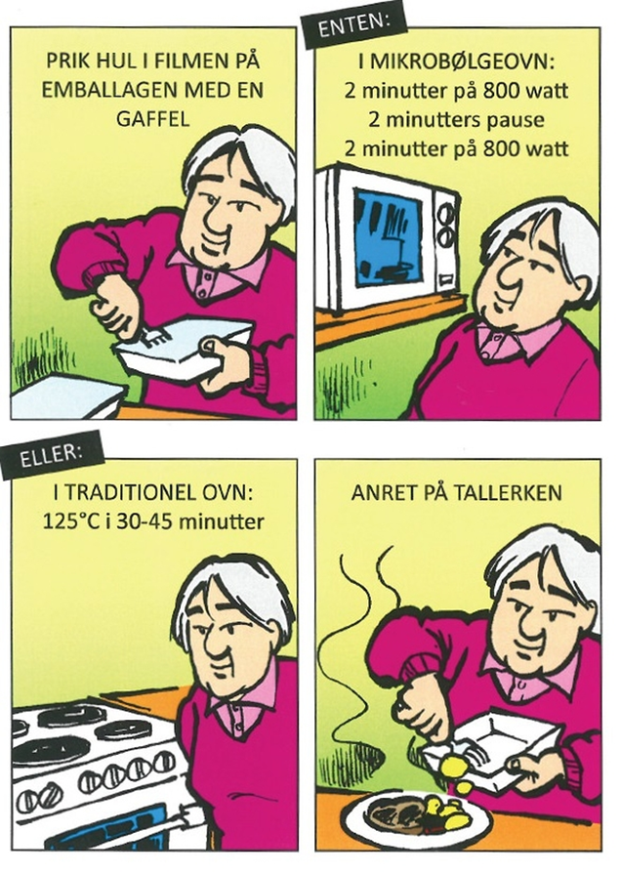
Information mellem køkken og bruger
pjece/folder om kosttilbud
menuplan på afdeling/stue
Information /
møde bruger personligt?
Andet?

Slide 7
Hvordan oplever I at kommunikationen foregår?
Hvad fungerer godt (de gode historier)
Hvad fungerer mindre godt (de knap så gode historier)
Hvordan kan I være med til at sikre en god kommunikation mellem køkken, afdeling og bruger?
Hvordan kan I medvirke til at brugeren får det rigtige tilbud og dermed den rigtige ernæring?

